Slide 1
МУНИЦИПАЛЬНОЕ ОБЩЕОБРАЗОВАТЕЛЬНОЕ УЧРЕЖДЕНИЕ «СРЕДНЯЯ ШКОЛА № 77» Г.ЯРОСЛАВЛЯ
Создание саморазвивающихся детско-взрослых
Сообществ- способ развития
личностного потенциала
«ШКОЛА СОТРУДНИЧЕСТВА»
АВТОРЫ
Директор школы: Чеснокова Т.С.
Заместитель директора по УВР Данилова Е.А.
Заместитель директора по УВР: Стопина О.А.
Заместитель директора по ВР: Шаулина Е.А.,
Педагог-психолог: Кожевникова А.В.
2021

Slide 2
КРАТКАЯ СПРАВКА ОБ Образовательной Организации
Местоположение – школа расположена в микрорайоне Резинотехника, удалённом от центра и других районов г. Ярославля
СОЦИОКУЛЬТУРНЫЙ КОМПОНЕНТ
ОБУЧАЮЩИЕСЯ
696 учеников
ОВЗ:
ПЕДАГОГИ
45 педагогов
МОЛОДЫЕ СПЕЦИАЛИСТЫ:
РОДИТЕЛИ
МНОГОДЕТНЫЕ:
104
НЕПОЛНЫЕ:
34
«ГРУППА РИСКА»: 10
ВВК:
ППК:
МАЛООБЕСПЕЧЕННЫЕ:
45
ПОД ОПЕКОЙ:
9
ДЕТИ-ИНВАЛИДЫ:3
Звания и награды:
ВЫСШЕЕ ОБРАЗОВАНИЕ: 356
СРЕДНЕЕ ПРОФЕССИОНАЛЬНОЕ? 439
СРЕДНЕЕ ОБЩЕЕ: 277
МАУ ДК Гамма
МОУ ДО Станция туризма "Абрис
Библиотека-филиал №18 ЦБС г.Ярославля
Школа искусств №8
МУ центр физической культуры и спорта Медведь, спортивный комплекс Каучук

Slide 3
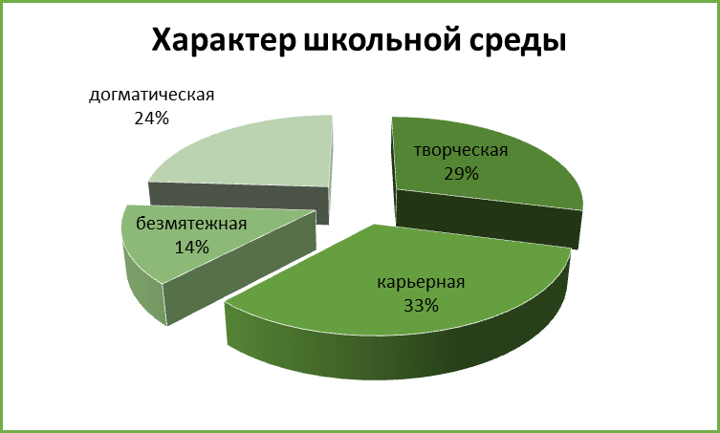
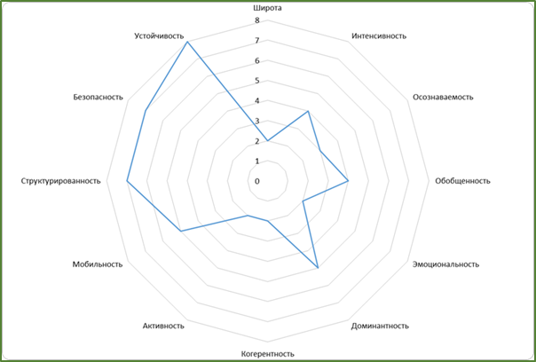
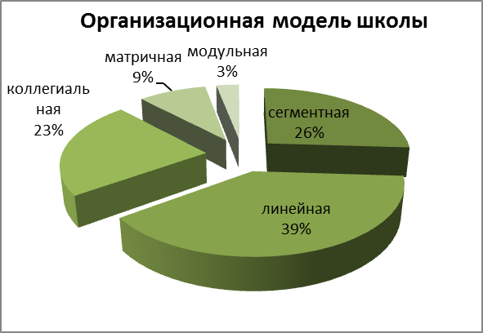
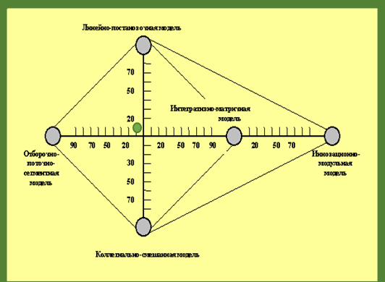
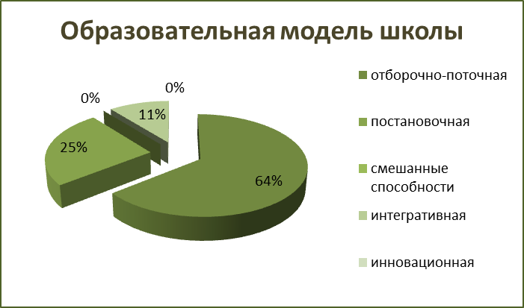
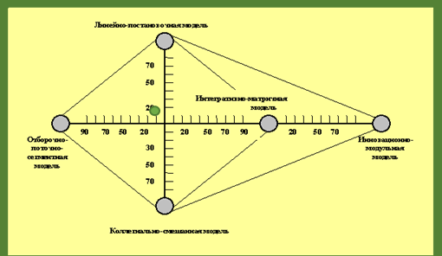
РЕЗУЛЬТАТЫ И ВЫВОДЫ ПО ИТОГАМ ИССЛЕДОВАНИЯ СРЕДЫ ОО
Методика векторного моделирования среды развития личности (автор В.А. Ясвин) | Методика педагогической экспертизы школьной среды на основе комплекса количественных параметров (автор В.Я. Ясвин)
Методика экспертного анализа организационно-образовательной модели школы | SWOT-анализ
ЛИНЕЙНО- ОТБОРОЧНО-ПОТОЧНАЯ ПОСТАНОВОЧНАЯ МОДЕЛЬ СЕГМЕНТНАЯ МОДЕЛЬ
КТ
КАРЬЕРНАЯ СРЕДА
ТВОРЧЕСКАЯ СРЕДА
ТК
ТВОРЧЕСКАЯ СРЕДА
КАРЬЕРНАЯ СРЕДА
РАЗВИТЫ ПОКАЗАТЕЛИ СРЕДЫ
безопасность
НИЗКИЕ ПОКАЗАТЕЛИ СРЕДЫ
Широта Осознаваемость
устойчивость
структурированность
Эмоциональность Когерентность
Активность.
Для повышения эффективности работы необходимо изменить формы взаимодействия участников образовательных отношений: создание детско-взрослых саморазвивающихся сообществ, направленных на достижение «5С»: создания благоприятных условий для усвоения социального опыта, умения работать над собой, самоопределения, адаптации к изменяющимся условиям жизни - формирования творчески-развитой, социально-ориентированной личности способной к самореализации.
Notes:
Для решения данной проблемы необходимо создание личностно-развивающей образовательной среды, создающей возможности для формирования вышеперечисленных качеств личности. Для этого необходима комплексная реализация изменений всех компонентов школьной среды: организационно-технологического, социального, пространственно-предметного, ресурсного и управленческого.

Slide 4
КЛЮЧЕВАЯ ПРОБЛЕМА ПРОЕКТА
Невовлеченность
Незаинтересованность
Неактивность
Вовлеченность
Заинтересованность
Активность
Ответственность
обучающиеся
родители
педагоги
Участники образовательных отношений в недостаточной мере активны, заинтересованы, вовлечены в деятельность образовательной организации, что не дает возможностей для реализации личностного потенциала каждого обучающегося
Notes:
Участники образовательных отношений в недостаточной мере активны, заинтересованы, вовлечены в деятельность образовательной организации, что не дает возможностей для реализации личностного потенциала каждого обучающегося

Slide 5
ЦЕЛЕВЫЕ ГРУППЫ ПРОЕКТА,
БЛАГОПОЛУЧАТЕЛИ
ОБУЧАЮЩИЕСЯ
РОДИТЕЛИ
ПЕДАГОГИ
развитие педагогических компетенций
повышение уровня профессиональной мотивации
улучшение качества преподавания
создание культуры профессионального сотрудничества.
возможности для 5С:
социализация
самоопределение
саморегуляция
саморазвитие
самоопределение
ЛРОС
изменение отношения к школе
возможность разделить с ОО ответственность за будущее своего ребёнка
принять участие в творческих совместных детско-родительских событиях
связанных с воспитанием детей
активно участвовать в управлении ОО.
Notes:
ОБУЧАЮЩИМСЯ: усвоения социального опыта, в ходе которого обучающийся преобразует социальный опыт в собственные ценности и ориентации (социализация); научится работать над собой, развивать свои положительные качества в разных сферах (саморазвитие); осознать свою индивидуальность, уникальность, соотнести свои возможности и желания и сопоставить их с условиями окружающего мира (самоопределение); научится самостоятельно, активно действовать, принимать решения, гибко адаптироваться к изменяющимися условиями жизни (саморегуляция) – станет творчески развитой, социально – ориентированной личности, способной к самореализации.

Slide 6
Основная цель:
Создать личностно-развивающую образовательную среду творческого и карьерного типов, способствующих успешной самореализации через вовлечение обучающихся, педагогов, родителей в деятельность саморазвивающихся детско-взрослых сообществ
Создание комфортной ЛРОС предоставляющей возможность :
Обучающимся: приобрести опыт социализации и самореализации; подготовиться к жизненному и профессиональному самоопределению; сформировать механизмы саморегуляции; реализовать познавательные потребности.
Педагогам: развитие педагогических компетенций, повышение уровня профессиональной мотивации, улучшение качества преподавания, создание культуры профессионального сотрудничества.
Родителям: изменение отношения к школе, возможность разделить с ОО ответственность за будущее своего ребёнка; принять участие в творческих совместных детско-родительских событиях, связанных с воспитанием детей ; активно участвовать в правлении ОО.
ЦЕЛИ ПРОЕКТА

Slide 7
Образ желаемого состояния ОО в итоге построения ЛРОС:
Ресурсы
Оказание платных образовательных услуг;
Участие в грантовых конкурсах;
Привлечение денежных пожертвований от партеров;
Совершенствование МТБ;
Повышение квалификации педагогов;
Изменения в программно-методическом обеспечении.
Управление
Расширение горизонтальных структур
управления;
Изменение мониторинга и анализа образовательной деятельности.
Организационно-технологический компонент
Обновление содержания ООП;
Расширение сферы дополнительного образования;
Обновление методического обеспечения;
Изменения в нормативной базе.
Пространственно-предметный компонент
Редизайн школьного пространства.
ЛРОС
Социальный компонент
Создание ПОС;
Создание ДВСС;
Создание единого информационного пространства ОО;

Slide 8
Улучшение результатов деятельности ОО
Изменения обеспечат переход от отборочно-поточно-сегментной модели к интегративно-матричной системе управления. В школе будет сформирован коллектив единомышленников, объединенных одной целью, а также обеспечено активное продуктивное взаимодействие (родители –дети –педагоги-социальные партнеры).
Принятие решений осуществляется на основе консенсуса между обучающимися, родителями, администрацией и педагогов.
Итогом реализации проекта служит сформированность личностно развивающей образовательной среды «творческого» типа по парадигме «5С»: самоопределения, саморазвития, реализация саморегуляции, социализации и самореализации личности.

Slide 9
Результаты проекта и Способы их ДОСТИЖЕНИЯ
ПРОДУКТЫ
Блок нормативных документов, направленных на реализацию проекта;
Модель ЛРОС на основе создания саморазвивающихся детско-взрослых сообществ и «5С»;
Ресурсный пакет (материалы по разработке и реализации проекта);
Новые развивающиеся зоны для взаимодействия, проявления креативности и творчества.
-
ЭФФЕКТЫ
Новый образ школы и среды развития ребенка;
Современная и мотивированная команда участников образовательных отношений;
Устойчивое школьное сообщество;
Повышение авторитета школы в глазах родителей (законных представителей) и местного сообщества;
Привлечение инвестиций.
-
Notes:
Методы инструментарий технологии организация работы

Slide 10
ОЦЕНКА ПРОЕКТА
ПОКАЗАТЕЛЬ | СПОСОБ ОЦЕНКИ | КРИТЕРИИ
Детско-взрослые саморазвивающиеся сообществ | Аналитический отчёт | количество
Вовлеченность родителей в работу детско-взрослые саморазвивающиеся сообществ | Анкетирование | % вовлеченности
Саморазвитие педагогов | Индивидуальный маршрут профессионального саморазвития | % охвата

Slide 11
Риски и Способы их минимизации.
РЕСУРСНОЕ ОБЕСПЕЧЕНИЕ ПРОЕКТА
РИСКИ ПРОЕКТА | СПОСОБЫ МИНИМИЗАЦИИ (РЕСУРСЫ)
Инертность педагогов | Мотивация, стимулирование педагогов, наставничество (КР)
Недостаточный уровень профессионализма педагогов | Организация курсовой подготовки, система внутрифирменного обучения, наставничество (КР)
Нехватка кадров | Индивидуальная работа с выпускниками школы, завершающими обучение по педагогическим специальностям. Привлечение на педагогическую практику студентов ЯГПУ им. К.Д. Ушинского (КР)
Пассивное отношение родителей к инновационной деятельности школы | Пропаганда достижений школы, коллектива, обучающихся в школьной газете, на родительских собраниях, на школьном сайте и др. Привлечение родителей к проведению школьных мероприятий(СР)
Невысокий образовательный уровень родителей | Просвещение родителей (СР)
Недостаточность финансирования | Привлечение внебюджетных средств, участие школы в конкурсах и проектах , спонсорская помощь (ФР, МР)

Slide 12
ПЛАН СОЗДАНИЯ ЛРОС.
«ДОРОЖНАЯ КАРТА» ПРОЕКТА
МЕРОПРИЯТИЯ, ДЕЙСТВИЯ, СОБЫТИЯ | СРОКИ | ОТВЕТСТВЕННЫЕ ИСПОЛНИТЕЛИ | ПРОДУКТЫ, РЕЗУЛЬТАТ
ИЗМЕНЕНИЯ В ОРГАНИЗАЦИОННО-ТЕХНОЛОГИЧЕСКОМ КОМПОНЕНТЕ
-Обновление содержания ООП; -Расширение сферы дополнительного образования; -Обновление методического обеспечения (курс УМК «Социально-эмоциональное развитие дошкольников и детей младшего возраста»; УМК «Развитие ЛП подростков»); -Изменения в нормативно-правовой базе организации (разработка модели создания ДВСС; изучение технологии создания ПОС) | Май-август 2021 уч.год | Зам. директора по УП, УВР, ВР. Педагоги. | Обновление содержания ООП Создание нормативно-правовой базы
ИЗМЕНЕНИЯ В ПРЕДМЕТНО-ПРОСТРАНСТВЕННОЙ СРЕДЕ
-Кейс дизайнерских решений -Обновление предметно-пространственной среды | 2021 – 2023 г.г. | Руководитель проекта | Создание и реализация проекта по изменению предметно-пространственной среды
-План совершенствования МТБ ОО; -Привлечение спонсоров, родителей, обучающихся в изменении МТБ ОО. | 2021 – 2023 г.г. | Директор ОО | Совершенствование материально-технической базы
ИЗМЕНЕНИЯ В СОЦИАЛЬНОМ КОМПОНЕНТЕ СРЕДЫ
-Формирование творческой группы по разработке проекта; -Комплектование состава участников ДВСС из учащихся, учителей, родителей -Разработка программ деятельности детско-взрослых сообществ; | Апрель-октябрь 2021г. | Творческая группа (педагоги, обучающиеся, родители). Зам. директора по УР, УВР, ВР. | Создание воспитательной модели детско-взрослых сообществ . Функционирование детско-взрослых сообществ.
ИЗМЕНЕНИЯ В РЕСУРСНОМ КОМПОНЕНТЕ СРЕДЫ
-Оказание платных образовательных услуг; - Участие в грантовых конкурсах; Привлечение денежных пожертвований от партнеров; - Совершенствование материально-технической базы; - Повышение квалификации педагогов -Изменения в программно-методическом обеспечении (Получение УМК «Школа возможностей» (курс УМК «Социально-эмоциональное развитие дошкольников и детей младшего возраста»; УМК «Развитие ЛП подростков») в учебно-воспитательный процесс | 2021-2023 г.г | Творческая группа. Зам. директора по УР, УВР, ВР. | Повышение компетентности педагогов
ИЗМЕНЕНИЯ В УПРАВЛЕНЧЕСКОМ КОМПОНЕНТЕ СРЕДЫ
-Расширение горизонтальных структур управления (создание творческих групп) -Изменения мониторинга ОД | 2021-2023 г.г. | Управленческая команда, команда педагогов. | Формирование творческих групп; анализ проведенного мониторинга.

Slide 13
УПРАВЛЕНЧЕСКОЕ СОПРОВОЖДЕНИЕ ПРОЕКТА
1
Локально-нормативные акты (Положение о детско-взрослых саморазвивающихся сообществах, ПОС)
2
ОБРАТНАЯ СВЯЗЬ:
ONLINE: АНКЕТИРОВАНИЕ, ОПРОС (СОЦИАЛЬНЫЕ СЕТИ)
3
Работа ПОС будет сопровождаться ответственными лицами (анализ результатов деятельности обучающихся и педагогов на основе диагностики; выбор педагогической стратегии; формирование ПОС; обучение технологиям ПС; реализация ПС)
OFFLINE: БЕСЕДЫ, СЕМИНАРЫ
4
Модель наставничества будет реализована в детско-взрослых саморазвивающихся сообществах и при работе с педагогическими кадрами.

Slide 14
СПИСОК ЗНАЧИМЫХ ПРОДУКТОВ ПРОЕКТА
Блок нормативных документов, направленных на реализацию проекта ( приказ о работе над проектом ЛРОС, положение о ДВСС, положение о ПОС);
Модель ЛРОС на основе создания саморазвивающихся детско-взрослых сообществ и «5С»;
Ресурсный пакет (планы внеурочной деятельности с встроенным курсом СЭР);
Новые развивающиеся зоны для взаимодействия, проявления креативности и творчества (фото и видеоматериалы, отражающие ход реализации проекта).

Slide 15
Создание детско-взрослых саморазвивающихся сообществ
Создание модели ДВСС | Проведение анкетирования и его анализ. Поиск социальных партнеров и составление договоров | Январь- февраль 2021 г.- в течение реализации проекта | Администрация, педагог-психолог | Получение результатов анкетирования, определение направления деятельности ДВСС, их состава. Определение социальных партнеров и составление договора о взаимодействии
Комплектование состава участников детско- взрослых саморазвивающихся сообществ из обучающихся, педагогов, родителей, социальных партнеров | Презентация ДВСС, запись в сообщества | Август- сентябрь ежегодно | Заместитель директора по ВР | Определение состава участников ДВСС.
Создание виртуального детско-взрослого сообщества – Медиа- центр «Школьный квартал.ru» | Регистрация на официальной странице школы в социальной сети «Вконтакте»; подготовка и выпуск школьной газеты «Школьный квартал». | С сентября 2021 г. | Руководители направлений медиа- центра | Создание и функционирование медиацентра «Школьный квартал.ru»

Slide 16
Создание постоянно действующей студии декоративно-прикладного и изобразительного творчества «Art-club» | Проведение мастер-классов по декоративно-прикладному и изобразительному творчеству; создание изделий изобразительного и декоративно-прикладного творчества; организация выставок; участие в конкурсах. |  | С сентября 2021 г. | Руководитель студии | Создание и функционирование студии декоративно-прикладного и изобразительного творчества «Art-club». Выставки, фотоотчеты.
Активизация деятельности клуба старшеклассников «Профессиональная карьера» |  |  | С сентября 2021 г. | Заместитель директора по ВР | Функционирование клуба старшеклассников «Профессиональная карьера»
Активизация деятельности спортивного клуба «ЗОЖ-77-Абрис» | Спортивно-массовые и оздоровительные мероприятия с обучающимися, родителями, учителями. Участие в спортивных мероприятиях АШСК. |  | С сентября 2021 г. | Руководитель клуба | Функционирование спортивного клуба «ЗОЖ-77-Абрис»

Slide 17
Организация деятельности временных детско-взрослых сообществ, деятельность которых направлена на реализацию проектов, организацию школьных мероприятий и КТД | Организация деятельности ВДВСС. Проведение знаковых событий и социально-значимых мероприятий. |  | С сентября 2021 г. | Руководители сообществ Зам. директора по ВР, классные руководители, родители, социальные партнеры | Создание временных ДВСС, деятельность которых направлена на реализацию проектов, организацию школьных мероприятий и КТД. Проведение социально-значимых мероприятий и освещение в социальных сетях, на странице школьного сайта
Изменения в предметно-пространственной среде
Редизайн школьного пространства
Конкурс дизайнерских идей среди обучающихся, педагогов и родителей по изменению предметно-пространственной среды | Проведение конкурса Подведение итогов, выбор лучших дизайнерских идей | Апрель-июнь 2021 г. |  | Зам. Директора по ВР | Кейс дизайнерских решений

Slide 18
Реализация проекта «Обновление»: Создание развивающей игровой зоны в рекреации начальной школы Создание презентационной зоны для демонстрации продуктов детского творчества Расширение профориентационной зоны в рекреации 3 этажа Создание Медиа-центра (приобретение цифрового оборудования) Создание многофункционального мобильного кабинета | Презентация участникам ОО проекта и модернизация пространства ОО: Проведение ремонтных, оформительских работ | В течение всего срока Июнь-Август 2021 г. |  | Директор, заместитель директора по АХЧ | Обновленная предметно- пространственная среда: Создано развивающее игровое пространство в рекреации начальной школы Создано презентационное пространство для демонстрации продуктов детского творчества Редизайн профориентационного пространства Создано медиапространство Создано многофункциональное мобильное пространство

